Slide 1
3D Work R&R – 3D 표준체계 관리
Activity | Description | BPI | BIM | 각 설계팀 코디네이터
Std. BIM Data 관리 | - 3D 운영 관련 표준 데이터 관리 - System hierarchy, Naming rule, Object properties 등 | O |  | △
Std. 3D User Guide 작성, 공유 | - Standard data structure 에 부합하는 3D User guide 작성 | O
Std. 3D Design Instruction 작성, 공유 | - 3D Design Instruction 작성 (모델링 아이템 목록, 모델링 방법 등) |  |  | O
Std. Spec & Catalogs / Report Templates / Drawing Style 필요성 검토, 요청 | - 부서 필요 사항 취합, 검토, 요청 |  |  | O
Std. Spec & Catalogs / Report Templates / Drawing Style 작성, 관리 | - 데이터 작성, 공종 별 용역 결과물 취합, 관리 | O

Slide 2
3D Work R&R – Project 수행 시
Activity | Description | BPI | BIM | 각 설계팀 코디네이터
ITB 검토 및 3D Execution plan 작성 |  | O (Setup) | O (일반)
Model Review Procedure 작성 |  |  | O
Project Setup |  | O
Clash, DQCS 등 설정 | - 간섭 제외 조건 Table, DQCS Rule Configuration 항목, CWP Category 작성, CWP Volume 작성 |  | O | △
iCBM, T-Supports, ST-MAS 설정 | - CS 시스템 설정, ECS 데이터 작성 (토목, 건축, 장치 3D 코디네이터) |  |  | O
3D User Guide, Design Instruction 작성 / 제공 |  |  |  | O
Modeling 오류 조치 | - 모델링 오류 원인분석 및 조치 (필요 시 BPI 요청하여 조치) | △ |  | O
프로젝트 3D Spec&Cata / Report Template / Drawing 작성, 관리 |  | O
프로젝트 3D Spec&Cata / Report Template / Drawing 검토, 추가, 수정 요청 | - Project Spec&Cata 추가/수정 요청 - 프로젝트 특성에 따른 Report Template 추가/수정 요청 - 프로젝트 3D Design Instruction 에 따른 Dwg Config. 검토, 요청 |  |  | O
프로젝트 3D Spec&Cata 오류 조치 | - Spec&Catalog 관련 오류 조치 | O
Report / Drawing 오류 조치 | - Report Extraction / Drawing Extraction 오류 원인 1차 분석 - 필요 시 BPI팀 수정 요청 | △ |  | O
Review File 생성, 색상 적용, 공유 |  | O
3D Quality Check |  |  | O
기존 : O

Slide 3
3D Coordinator 육성을 위한 플랜트BPI팀 지원
Activity | Description | BPI | BIM | 각 설계팀 코디네이터
Modeling 오류 조치 | - 모델링 오류 원인분석 및 조치 (필요 시 BPI 요청하여 조치) | △ |  | O
프로젝트 3D Spec&Cata / Report Template / Drawing 검토, 추가, 수정 요청 | - Project Spec&Cata 추가/수정 요청 - 프로젝트 특성에 따른 Report Template 추가/수정 요청 - 프로젝트 3D Design Instruction 에 따른 Dwg Config. 검토, 요청 |  |  | O
Report / Drawing 오류 조치 | - Report Extraction / Drawing Extraction 오류 원인 1차 분석 - 필요 시 BPI팀 수정 요청 | △ |  | O
프로젝트 3D Spec & Cata / Report Template / Drawing 검토, 추가 or 수정 요청에 대해서는 크게 문제 없을 것으로 예상됨.
각종 오류에 대한 원인 분석이 가장 3D Coordinator로써 수행하기 어려운 부분임.
이에 플랜트BPI팀에서 필요 시 지금까지 발생했던 오류 사항들과 검토 방법에 대해서 주기적으로 교육을 수행하여 3D Coordinator
육성을 지원하고자 함.

Slide 4
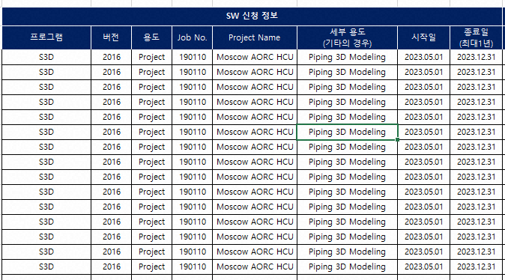
3D License 신청 개선
기존 :
3D Model 접속 권한은 이클릭을 통해 접수받고 있으며 접수된 총 수량을 기준으로 3D Model License의 Lease 수량을 산정하고 있음.
그러나 매 달 신청이 번거로워 아래와 같이 최대 1년 내에서 필요한 인원에 대해서 일괄 신청하고 있음.
개선 :
3D Coordinator가 매 월 각 프로젝트에서 필요한 수량을 취합하여 일괄 신청하면 매달 Lease하는 3D License 수량을 더욱 정확하게 산정 가능함. (Lease 수량 부족 시 : 일부 설계팀에서 Modeling 불가 / Lease 수량 과다 시 : 비용 낭비 (1 copy 당 약 330만원))

